Slide 1

HOSPITAL NACIONAL NICOLASA CRUZ JALAPA

Slide 2
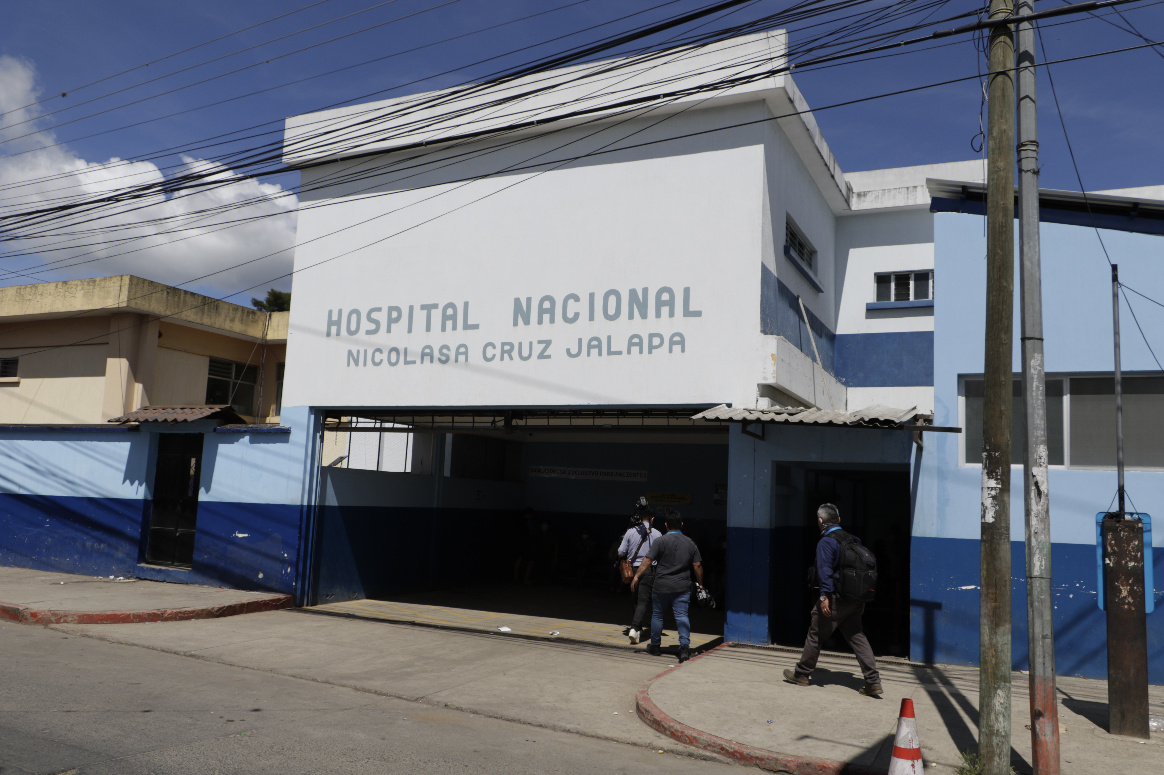

Slide 3

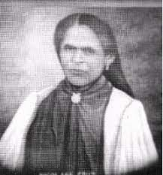
HISTORIA
El hospital Nacional Nicolasa Cruz de Jalapa (Hospital de segunda categoría), se fundó en 1918 por iniciativa de Nicolasa Cruz y el sacerdote José Ciriaco Argueta.
Posteriormente se construyó un nuevo edificio en 1972, durante el gobierno del general Carlos Manuel Arana Osorio, inaugurado por el Dr. Silvano Antonio Carias Recinos.

Slide 4
GESTION
Se inicia la actual administración en el año 2018 contando en ese momento con un presupuesto de Q. 29,654,733.00, derivado de las gestiones realizadas con el apoyo del gobierno central del presidente Alejandro Giammattei en la actualidad tienen un presupuesto de Q.54,847,906.00 teniendo un incremento por la ley de emergencia de COVID de Q. 14,965,225.00.

Slide 5
ATENCION EMERGENCIA COVID 19
Pacientes atendidos año 2021, 1881 casos, 978 positivos, 381 hospitalizados, 1488 con tratamiento ambulatorio.
 | PACIENTES | POSITIVOS | NEGATIVOS
AISLAMIENTO | 381 | 325 | 46
AMBULATORIOS | 1488 | 646 | 512
OTROS SERVICIOS | 12 | 7 | 4
TOTAL | 1881 | 978 | 562

Slide 6
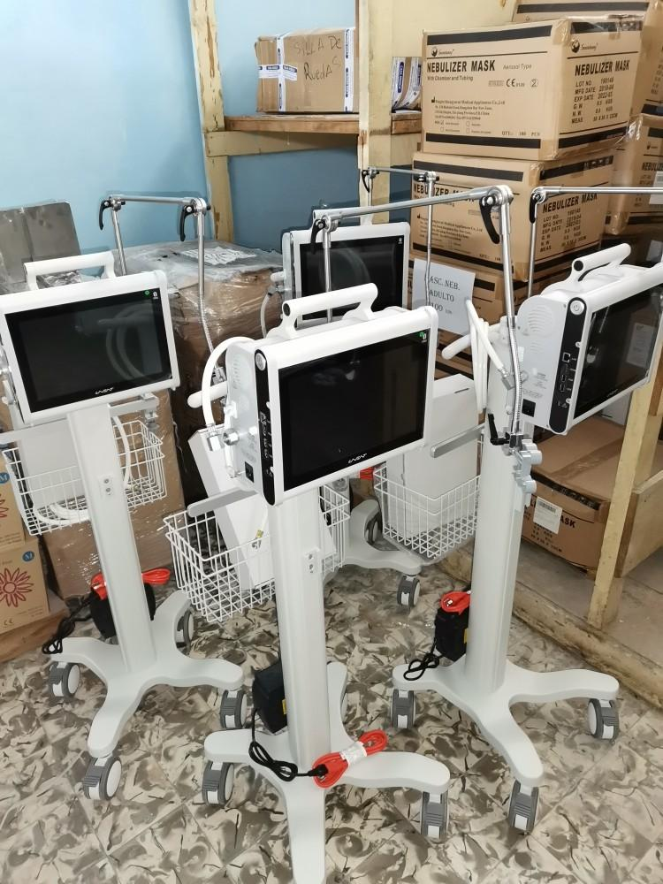
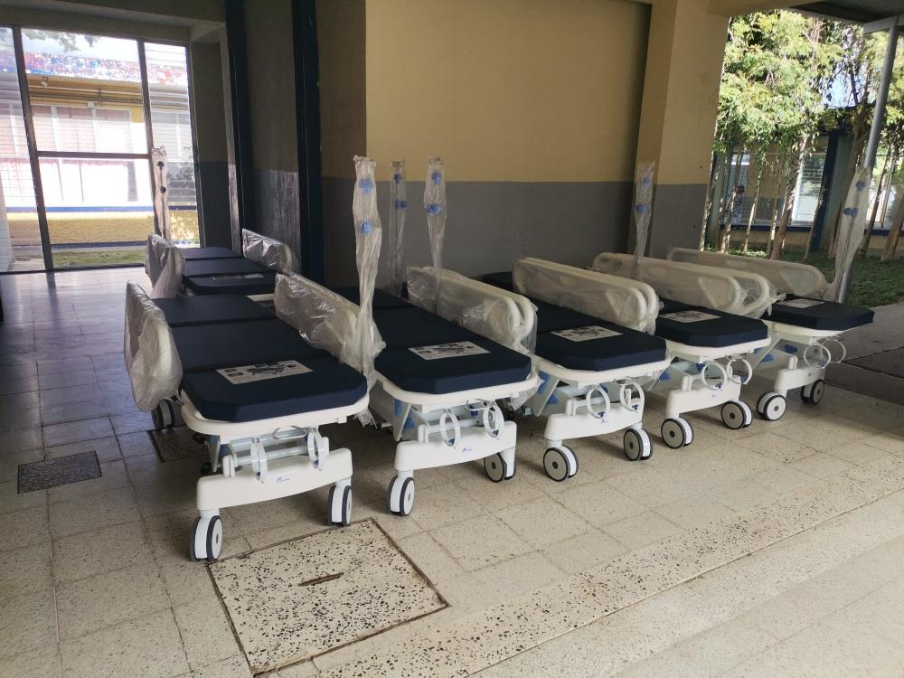
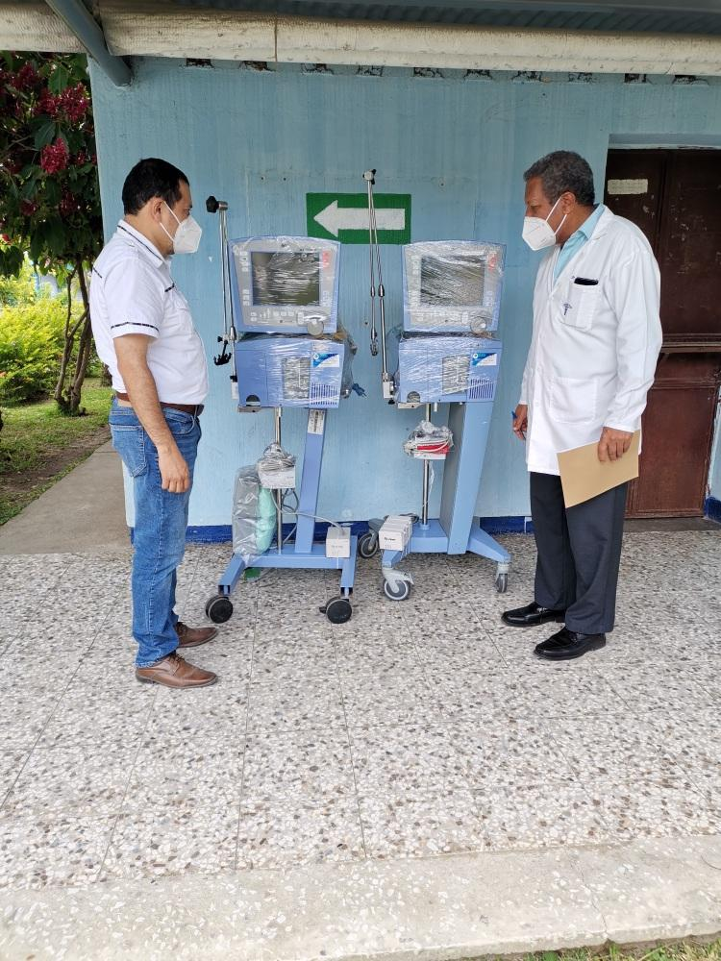
Inversión
Se realizado de una inversión en compra de equipo en el hospital nacional de Q4,843,553.60.

Slide 7
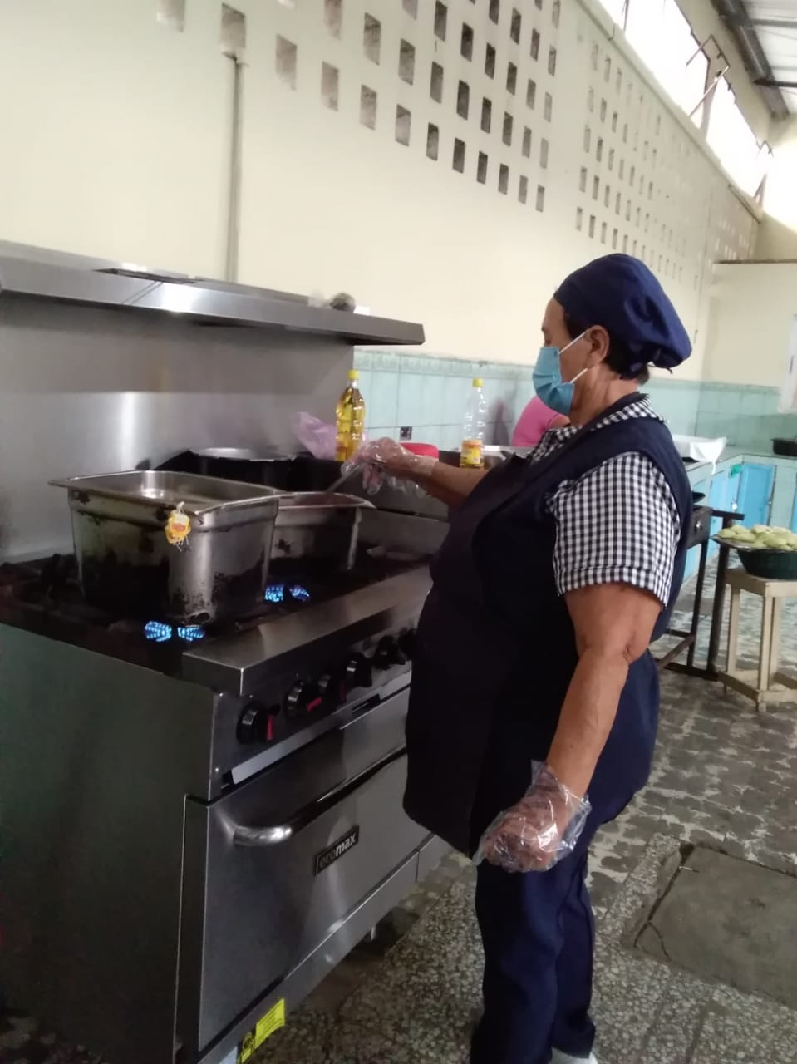
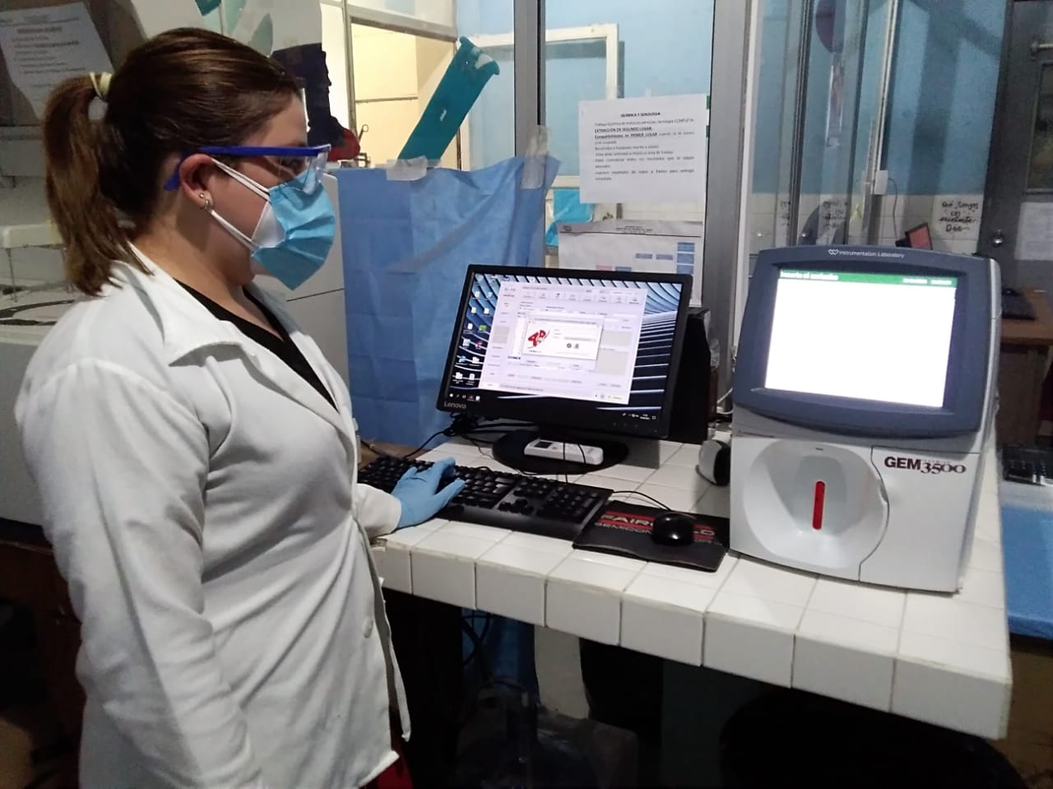
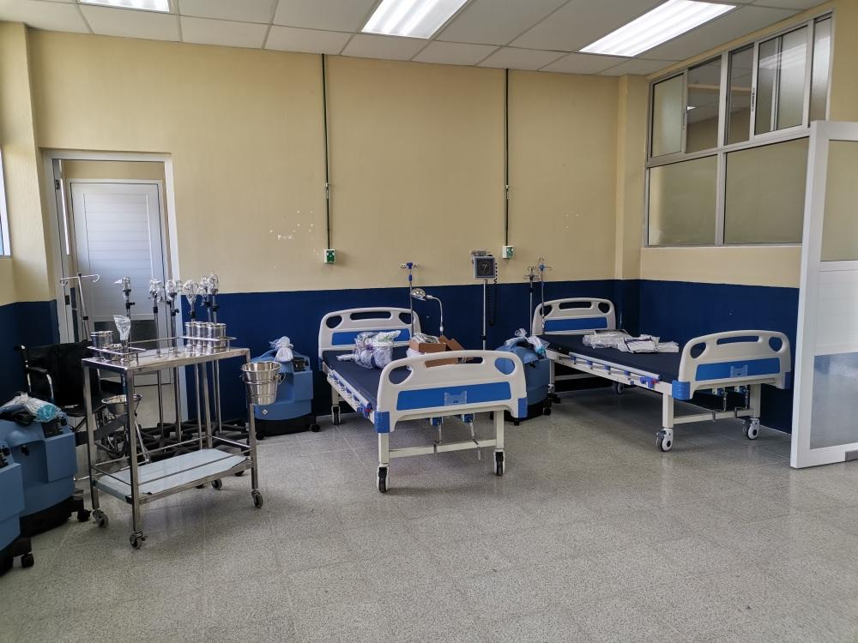
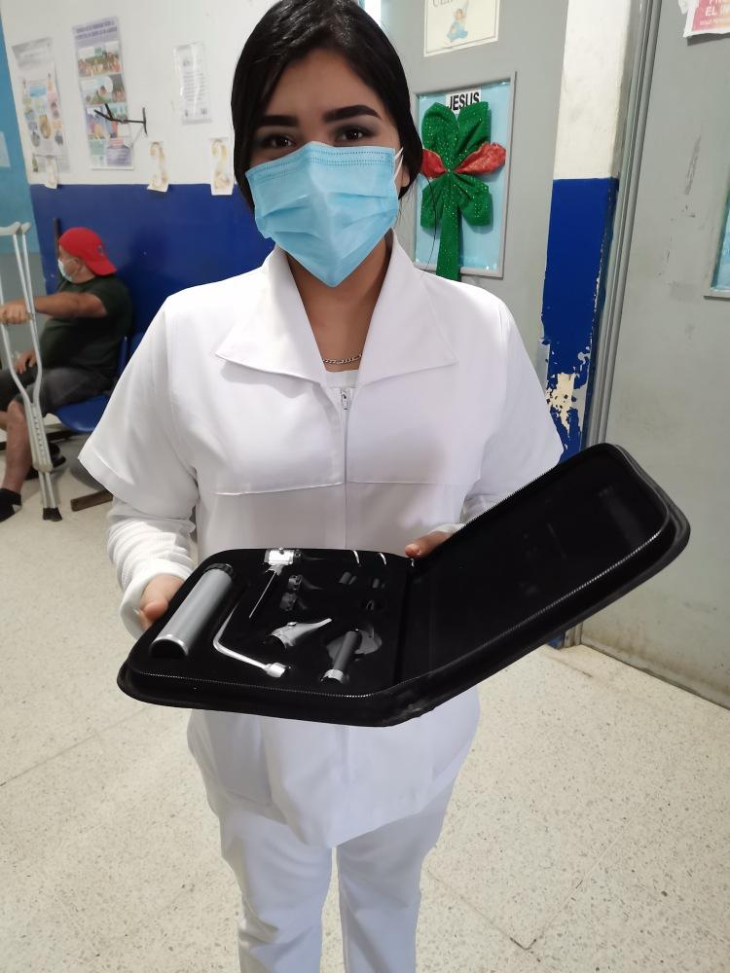
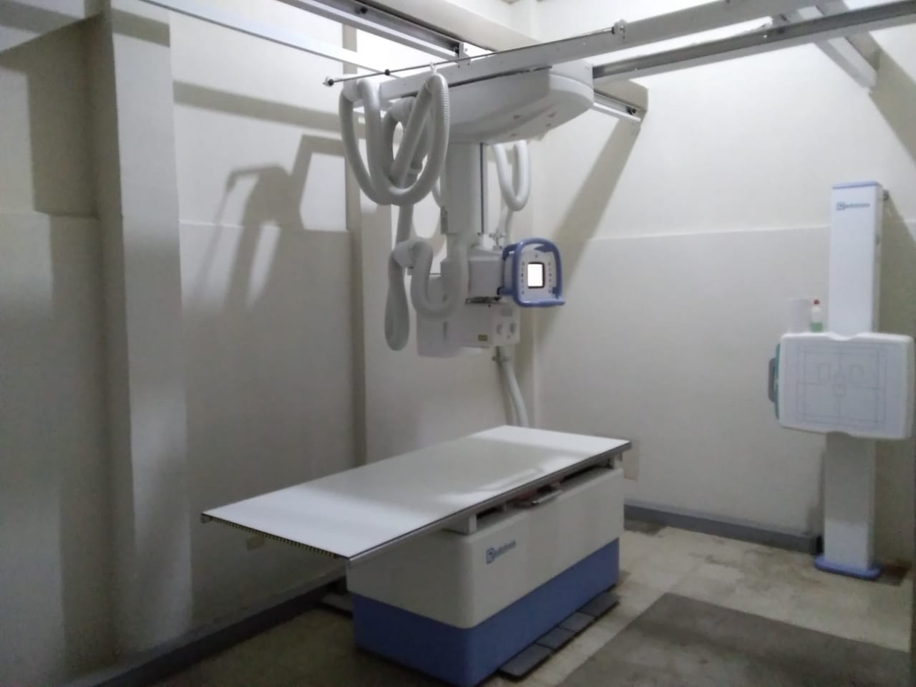
Inversión

Slide 8
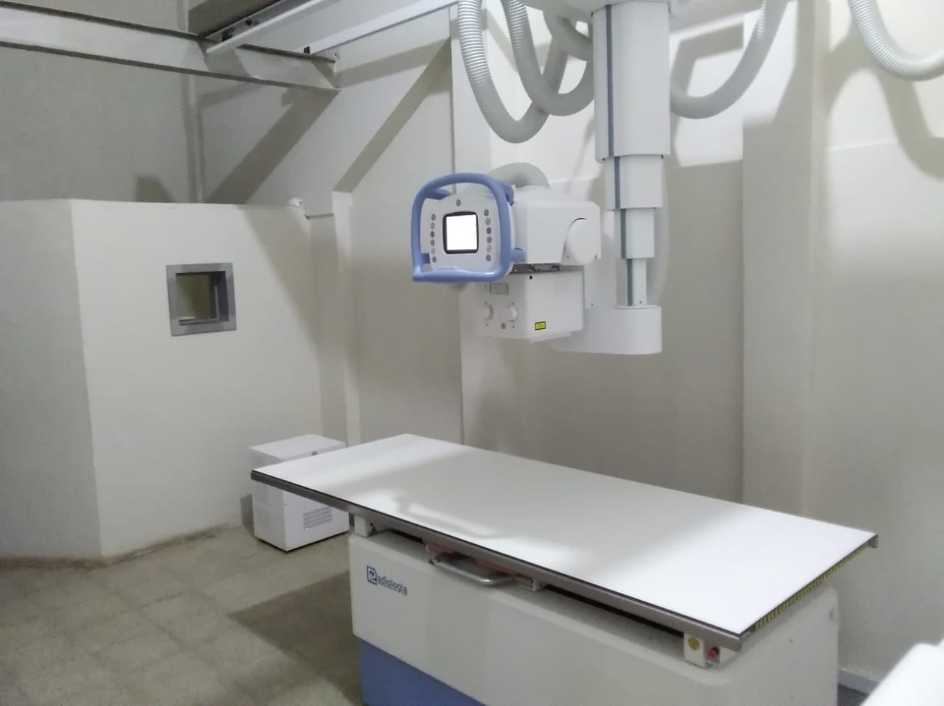
Inversión
Se realizó la compra de aparato de rayos X moderno digital, se contaba con un aparato de 30 años de antigüedad el cual trabaja a un 30% de su capacidad, con una inversión de Q, 888,966.00, la cual incluye un revestimiento para la protección contra los rayo x, con un valor de Q 80,000.00

Slide 9
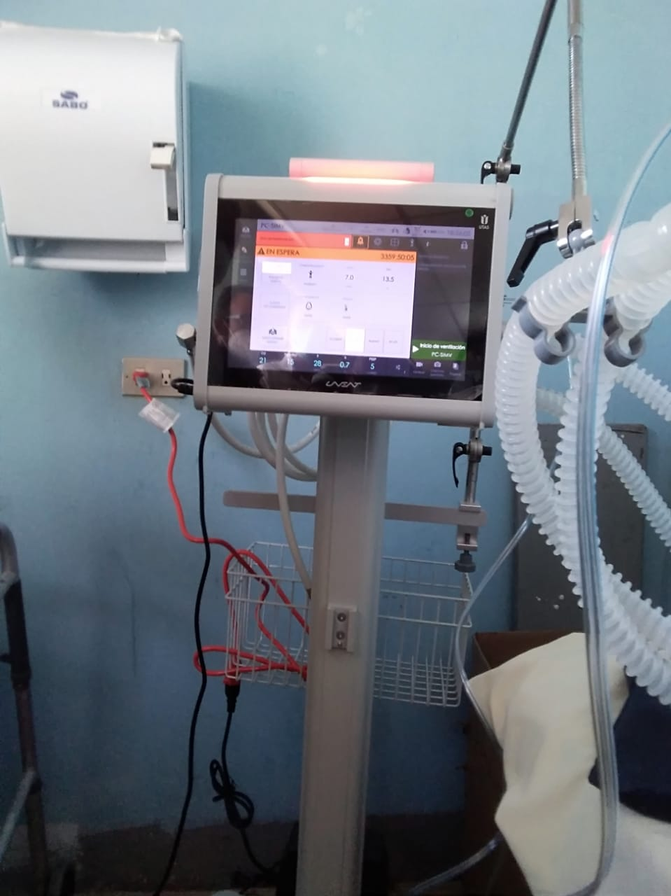
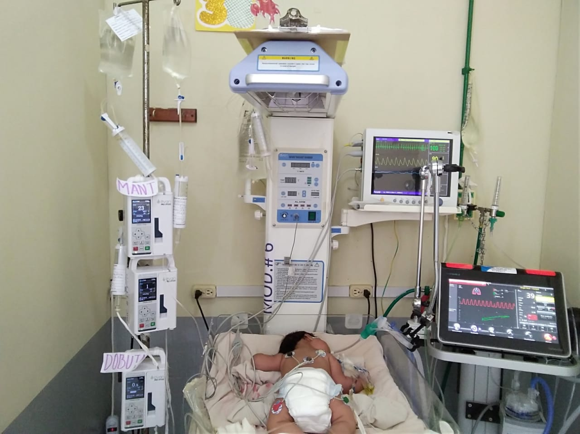
Inversión
Se realizó la compra de seis ventiladores ya que el hospital no contaban con tal equipo, al día de hoy se utilizan en la pediatría y los servicios de medicina de hombre, medicina de mujeres y el área de covid, esto ha servido para disminuir la muerte y traslados de neonatos y pacientes adultos, con una inversión de Q. 1,286,000.00.

Slide 10
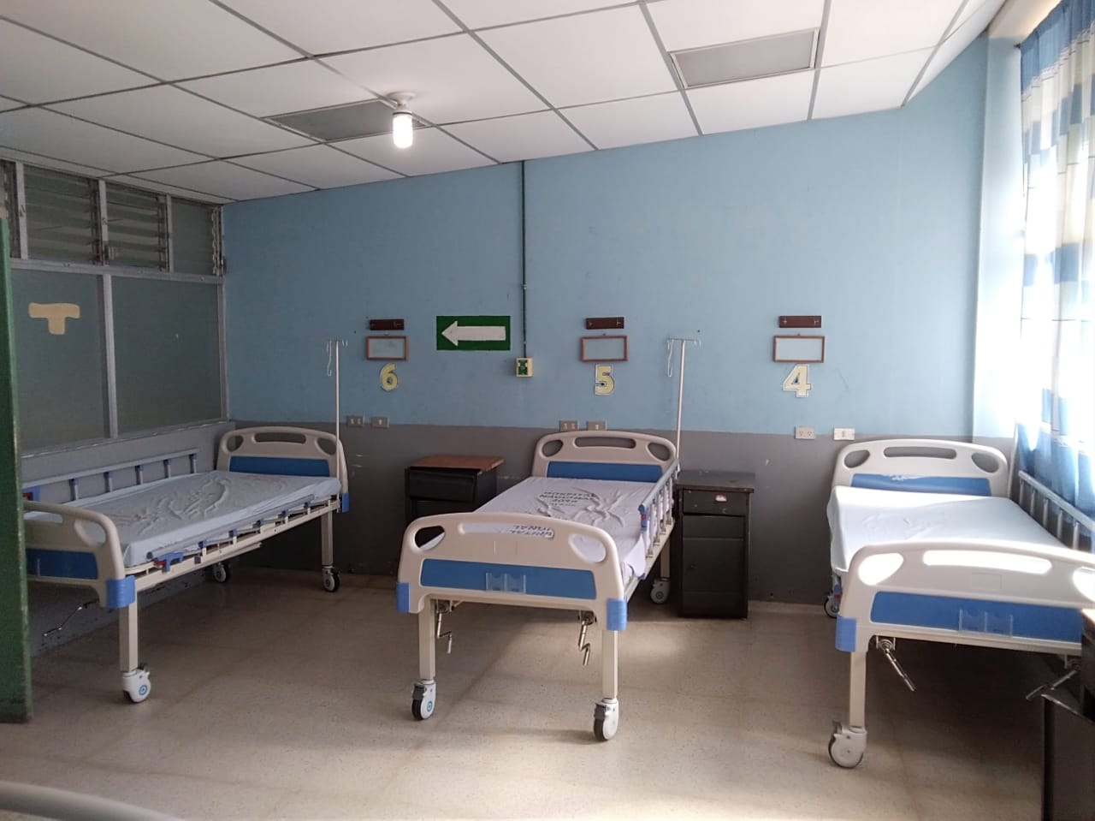
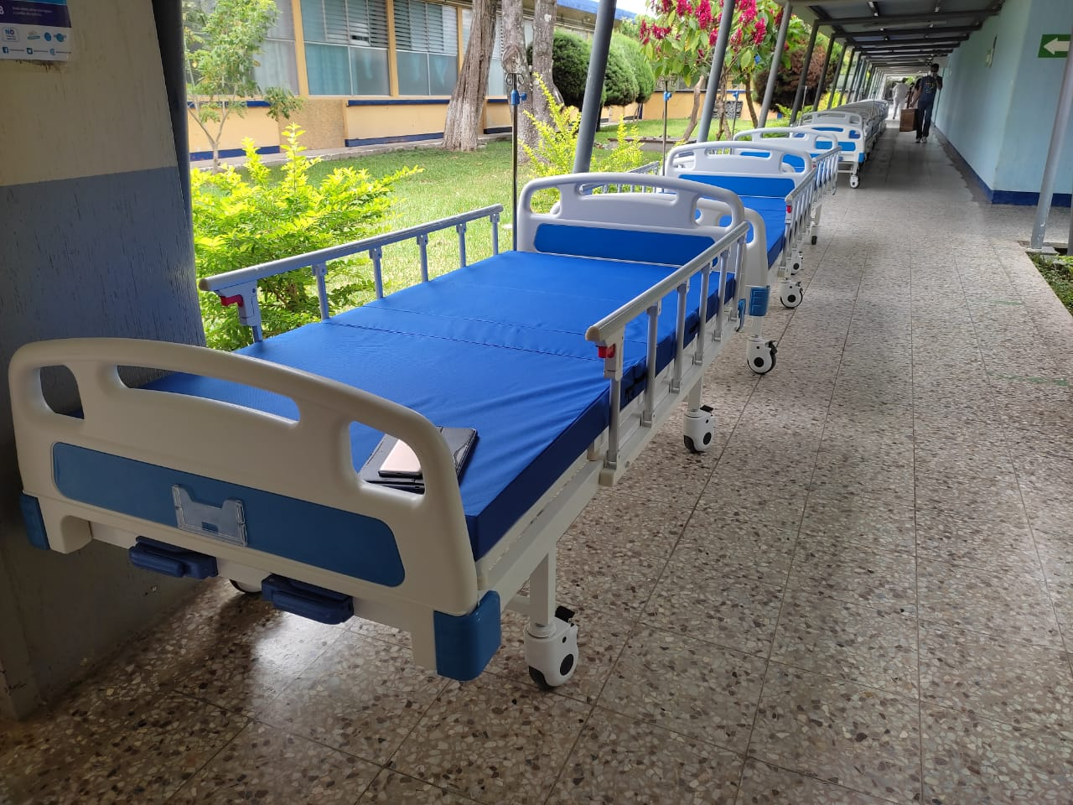
Inversión
Se a realizado la compra de 62 camas, que han sido distribuidas en los distintos servicios ya que las anterior se encontraban en mal estado teniendo la meta de realizar el cambio total de las camas, se realizó una inversión de Q 269,000.00.

Slide 11
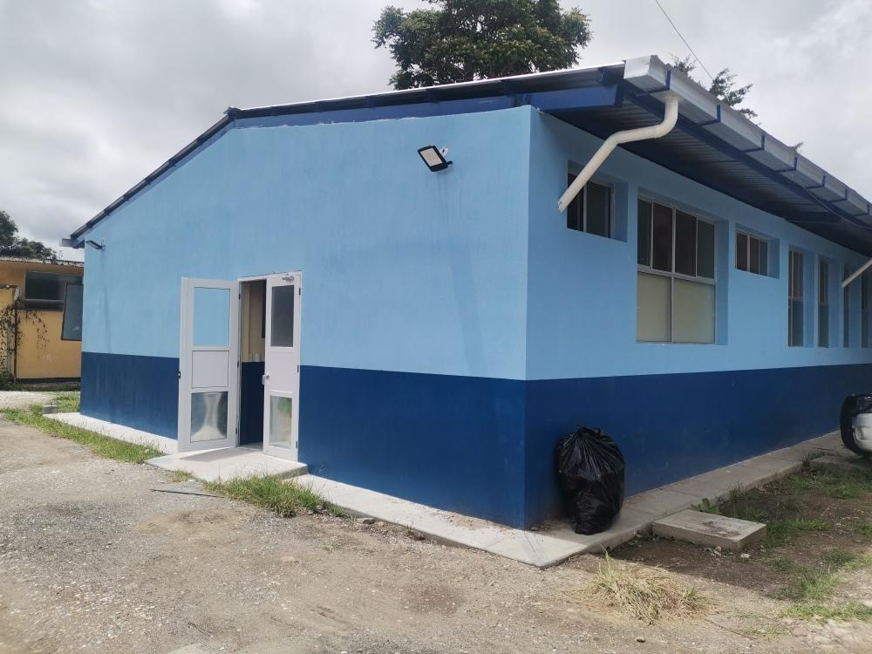
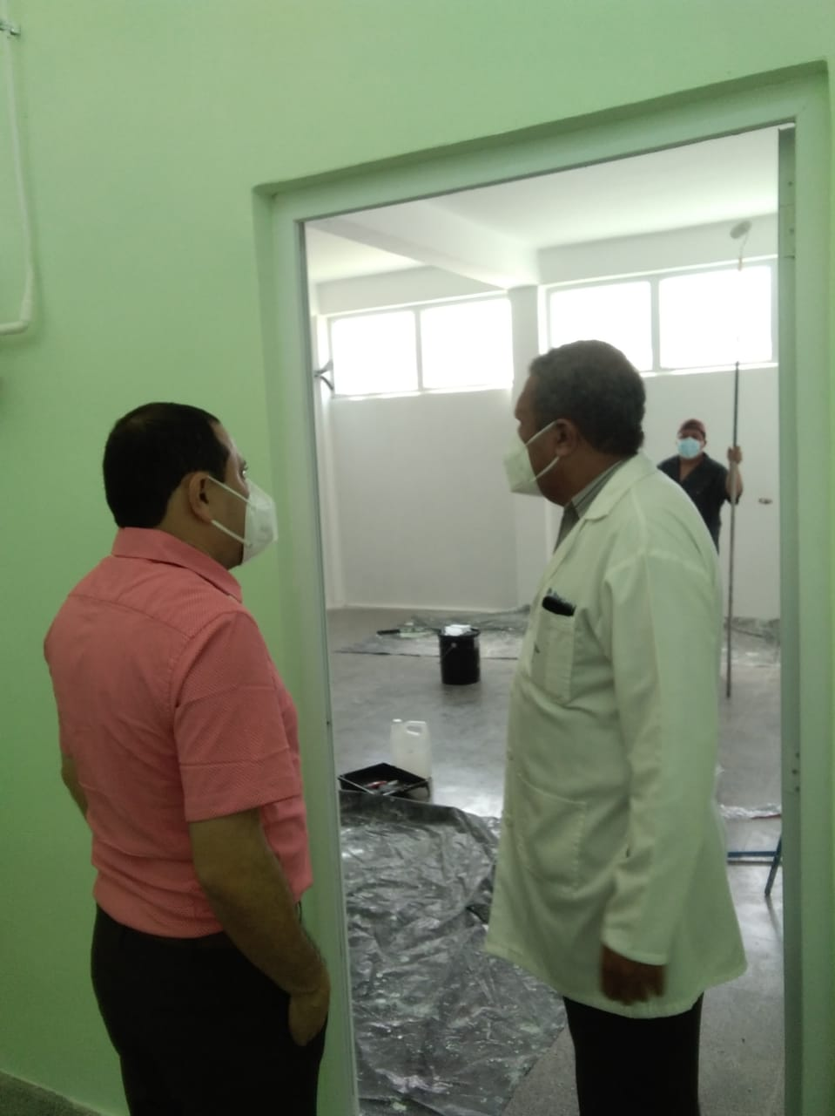
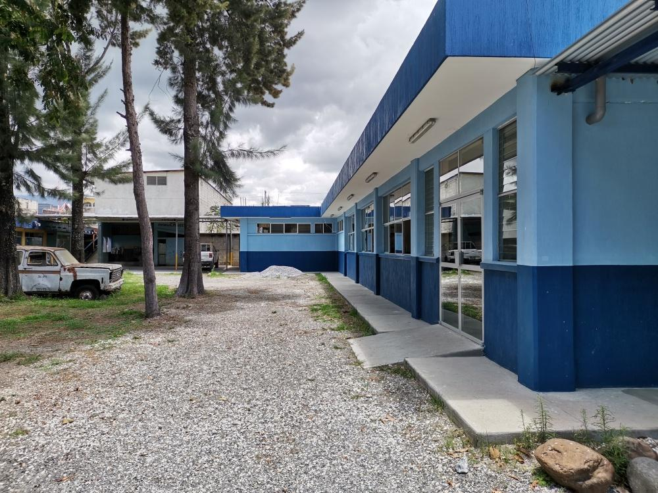
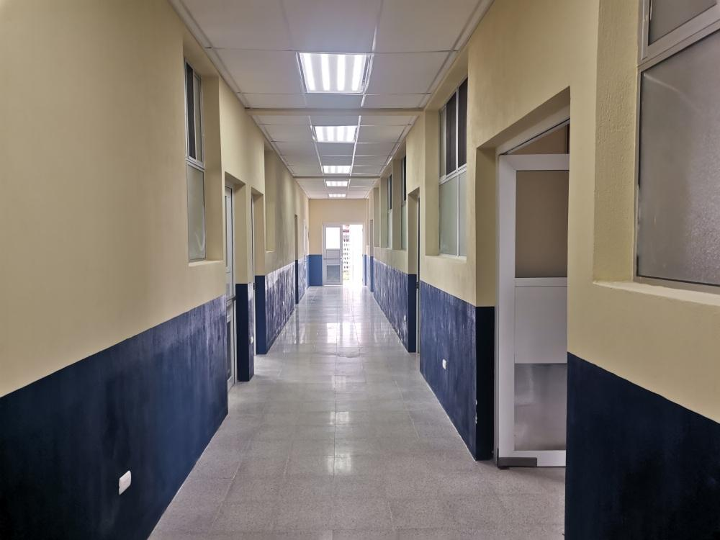
Infraestructura
Construcción de área de sala de espera en la emergencia
Ampliación de encamamiento del área de medicina de mujeres
Ampliación de encamamiento del área de medicina de hombres
Remodelación de quirófanos.
Inversion de Q 2,793,383.78

Slide 12
Infraestructura
Construcción de área de sala de espera en la emergencia, donde actualmente se implementa la clinica de atencion a pacientes con COVID,
Ampliación de encamamiento del área de medicina de mujeres de una capacidad de 14 camas ahora se cuenta con una capacidad de 26.

Slide 13
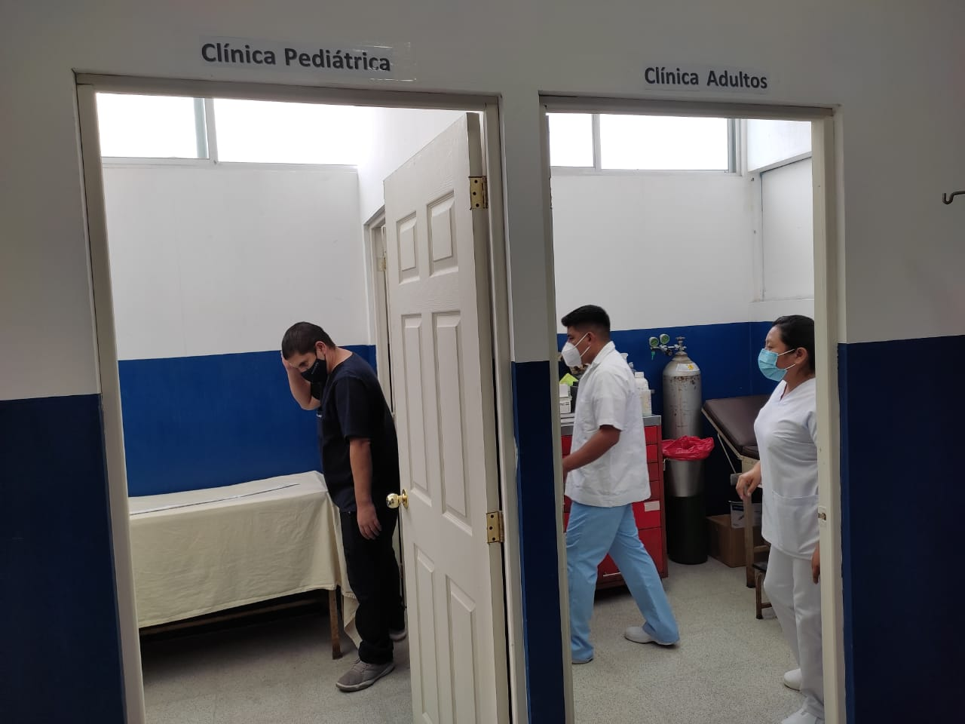
Infraestructura
Ampliación de encamamiento del área de medicina de hombres que contaba con una capacidad de 28 camas y ahora se cuenta con un capacidad de 52 camas.
Dichos proyectos realizado a través de consejos de desarrollo con una inversión de Q 1,678,811.78

Slide 14
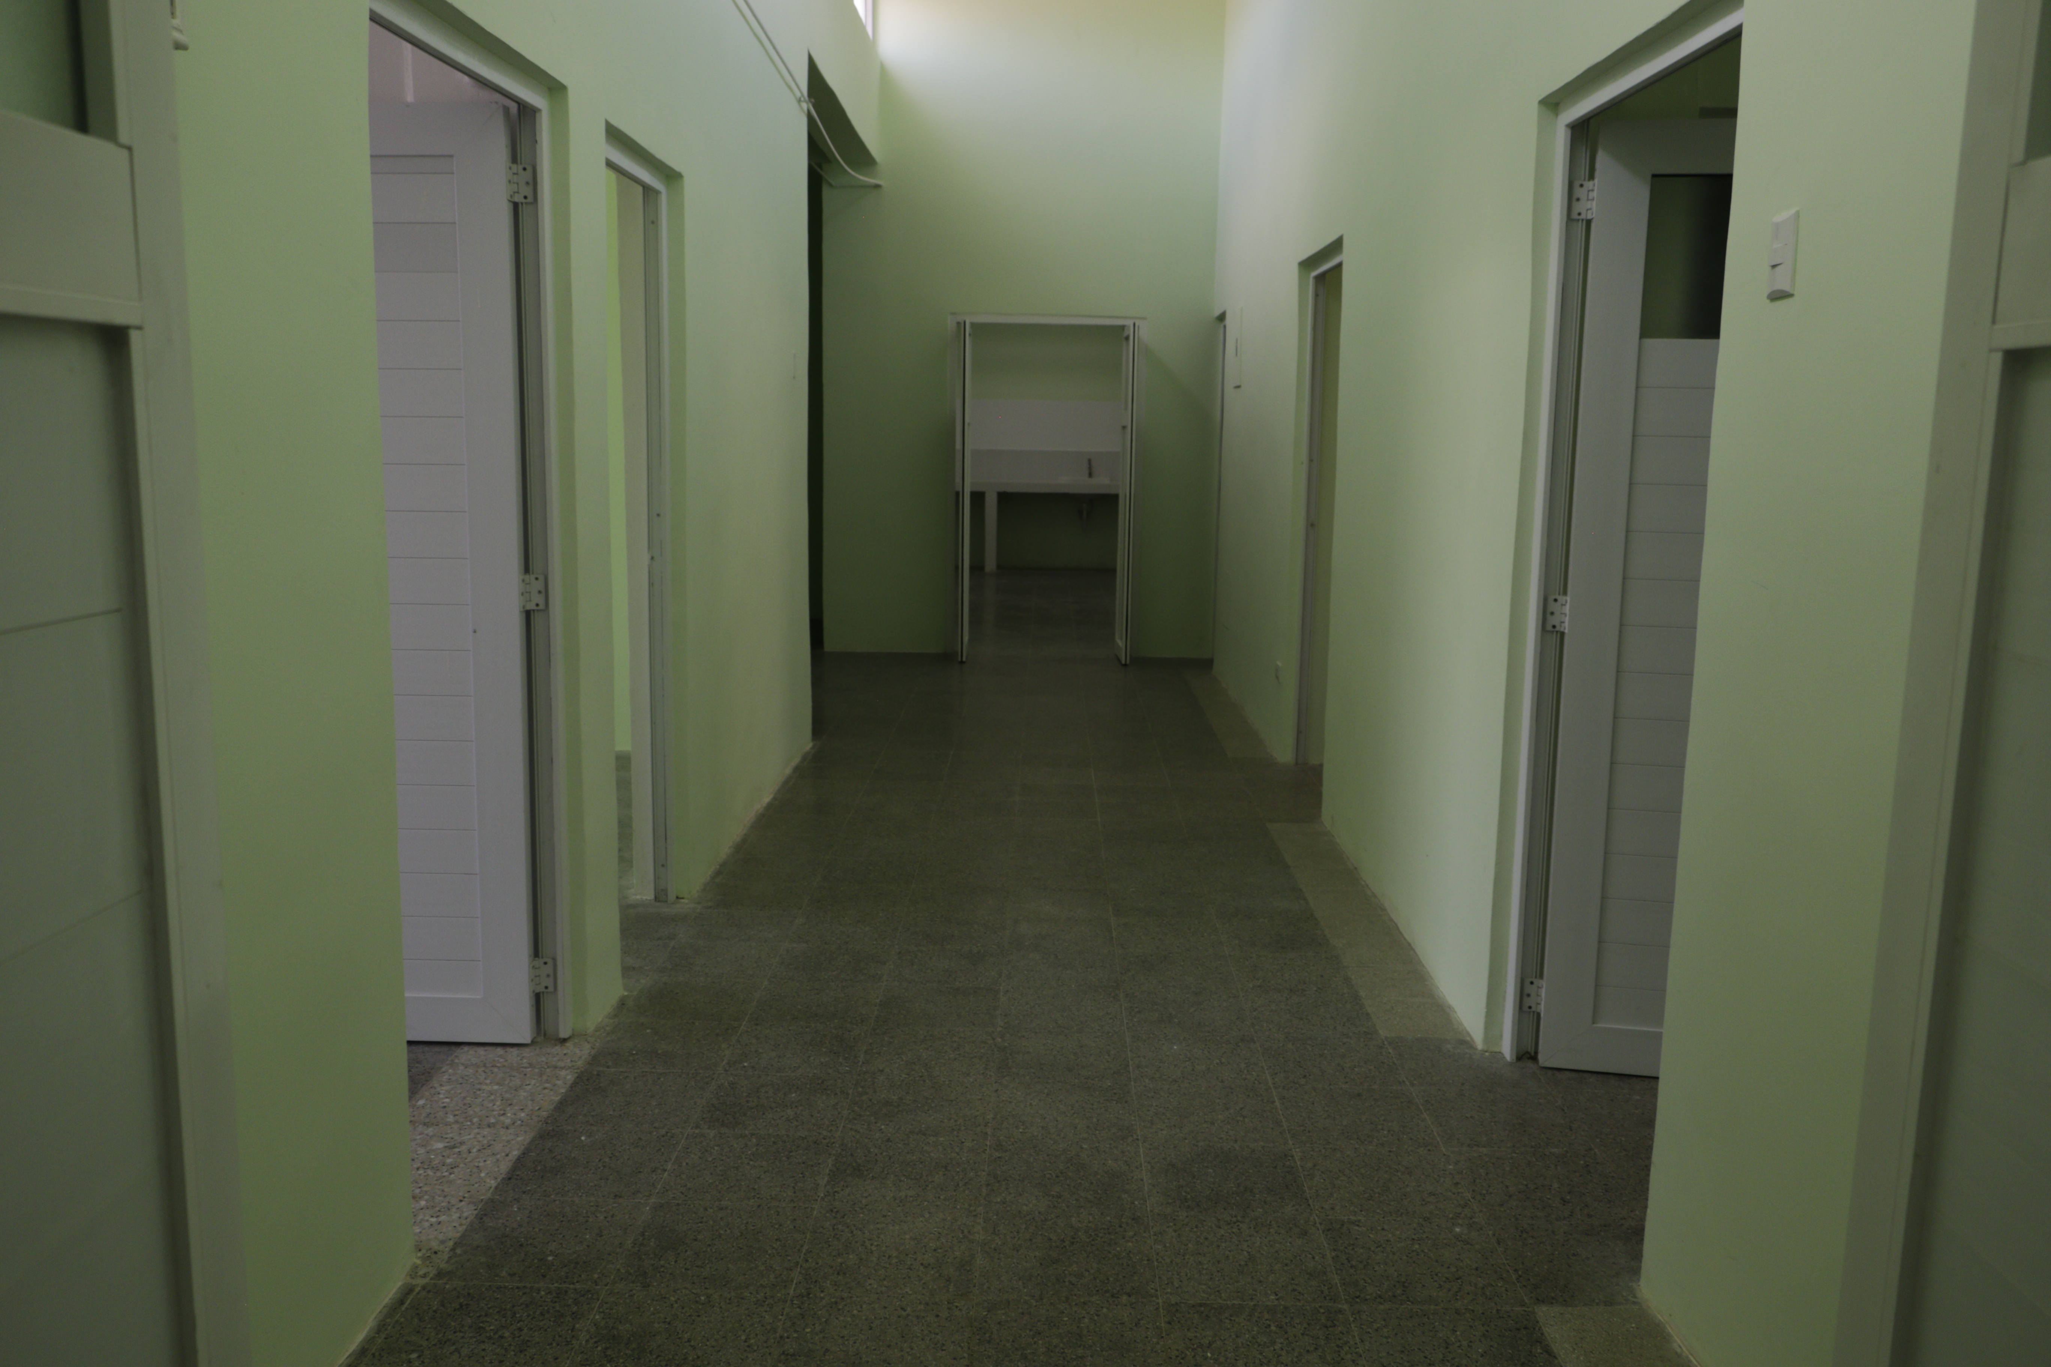
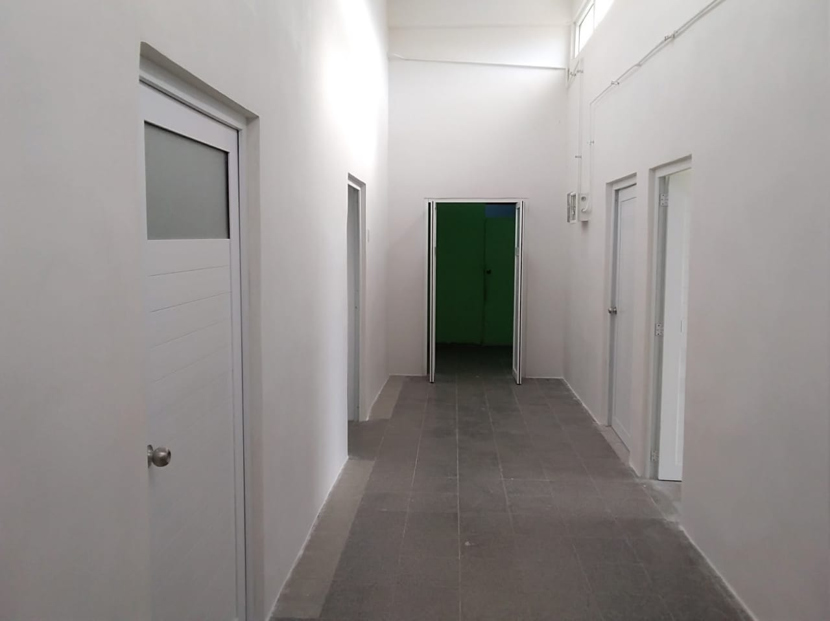
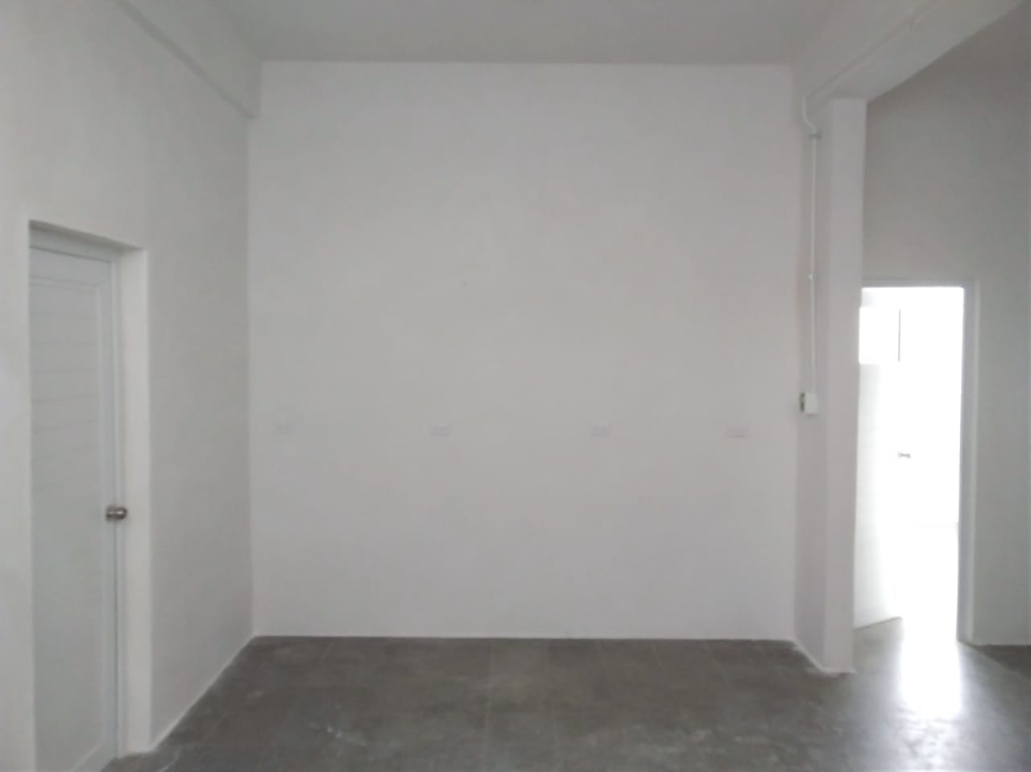
Infraestructura
Remodelación y equipamiento de quirófanos, debido a lo antiguo de las instalaciones que venían sufriendo deterioros y la adquisición de equipo consistente en una torre de laparoscopia con un valor de Q 600,000.00, dos camas y dos electrocauterios haciendo un total de Q 1,114,572.00, de inversion.

Slide 15
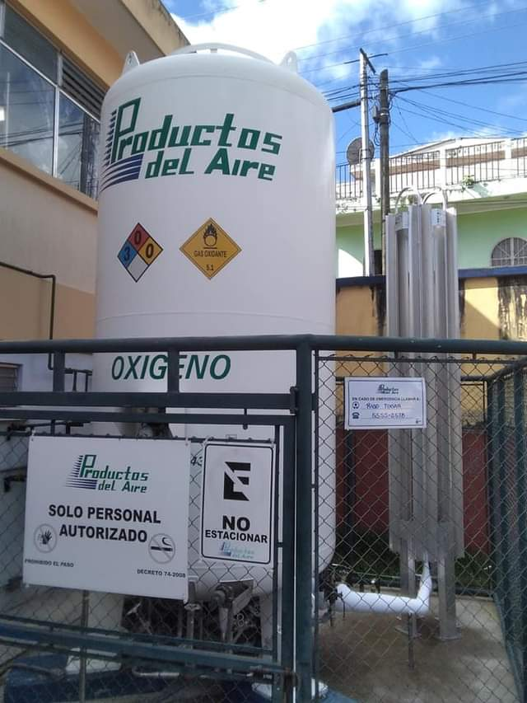
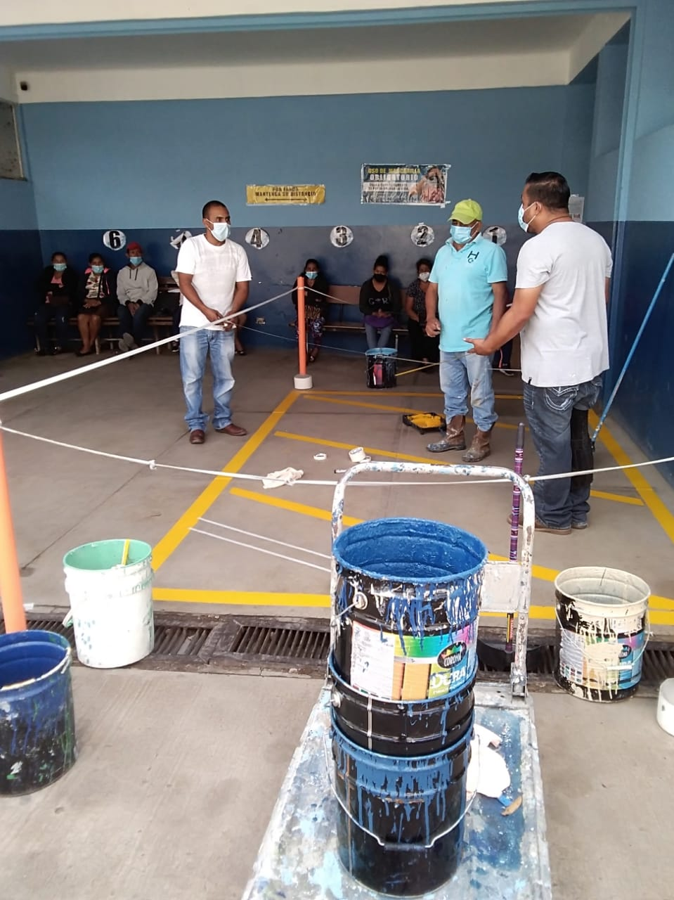
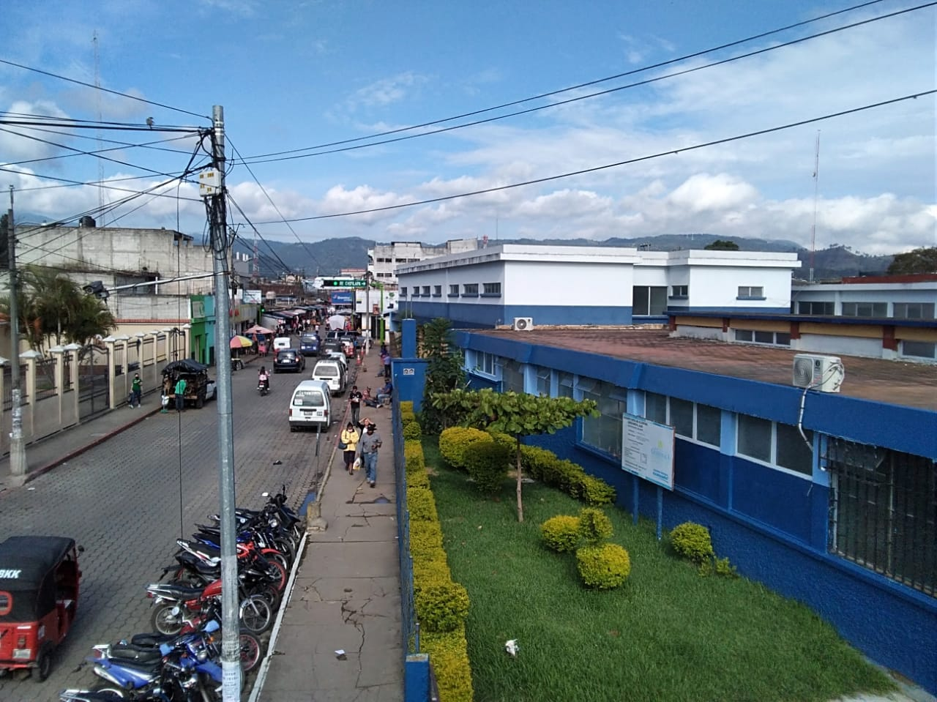
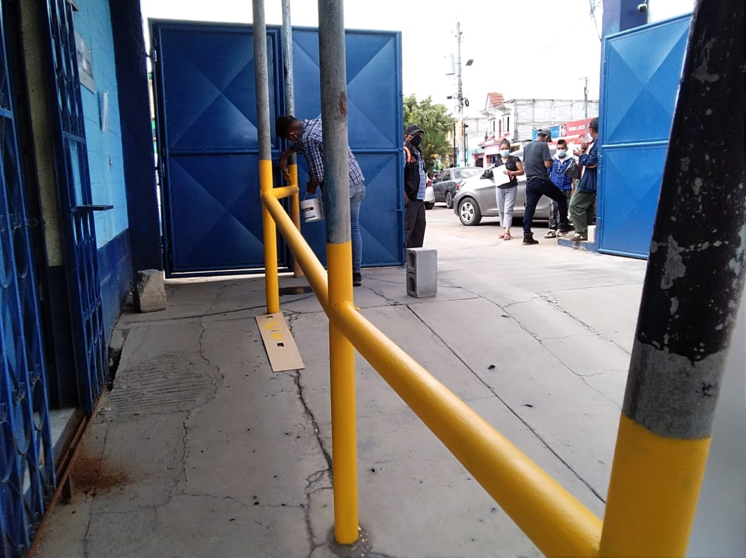
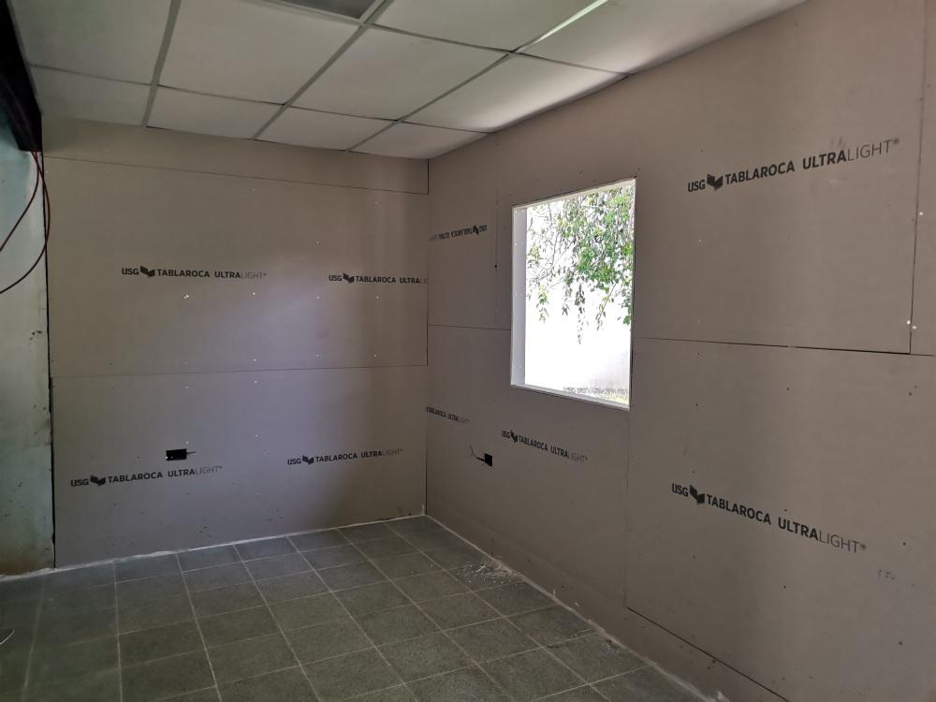
INFRAESTRUCTURA MENOR
- Cambio de tanque de oxígeno, de uno de 500 galones a uno de 1500 galones.
- Ampliación de las tubería de oxígeno
- Pintura del edificio completo
- Construcción de nuevas oficinas
- Remozamiento de las instalaciones

Slide 16


